Slide 1









ŽVAIGŽDŽIŲ EVOLIUCIJOS ETAPAI
Greta Vengraitytė
Ieva Statkevičiūtė
8c
KTU inžinerijos licėjus
2026 m.

Slide 2
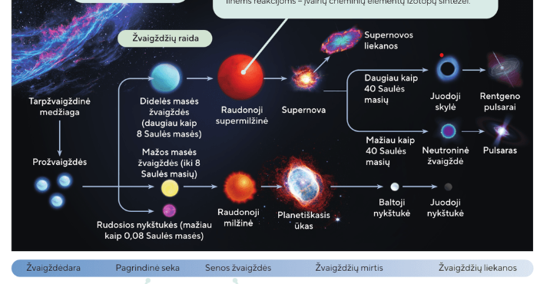
Kas yra žvaigždžių evoliucijos etapai?
Žvaigždžių savybių (vidinės sandaros, cheminės sudėties, masės) kitimas žvaigždžių raidos metu.

Slide 3
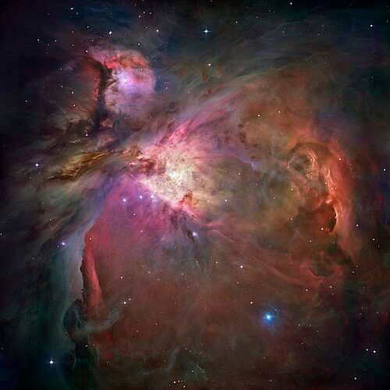
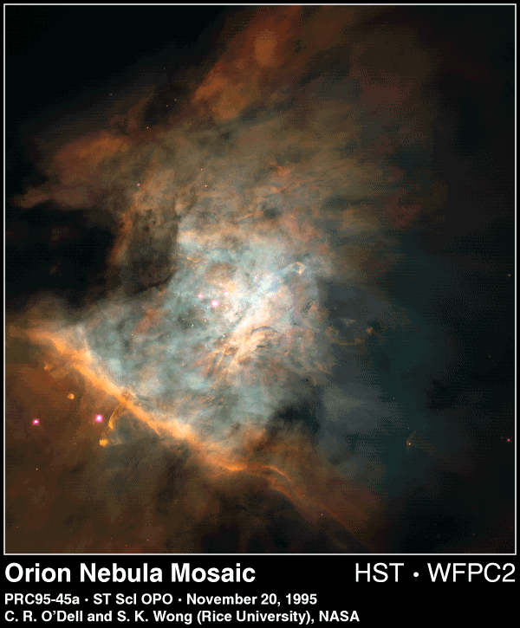
Žvaigždėdara
  Tarpžvaigždinėje erdvėje esančios dujos, dulkės ir krūvį turinčios dalelės dėl tarpusavio gravitacijos susitelkia.
  Susidaro debesies formos medžiagos sutankėjimai.
Tarpžvaigždinė medžiaga – dujos, dulkės ir kosminiai spinduliai, pasklidę erdvėje tarp žvaigždžių.

Slide 4
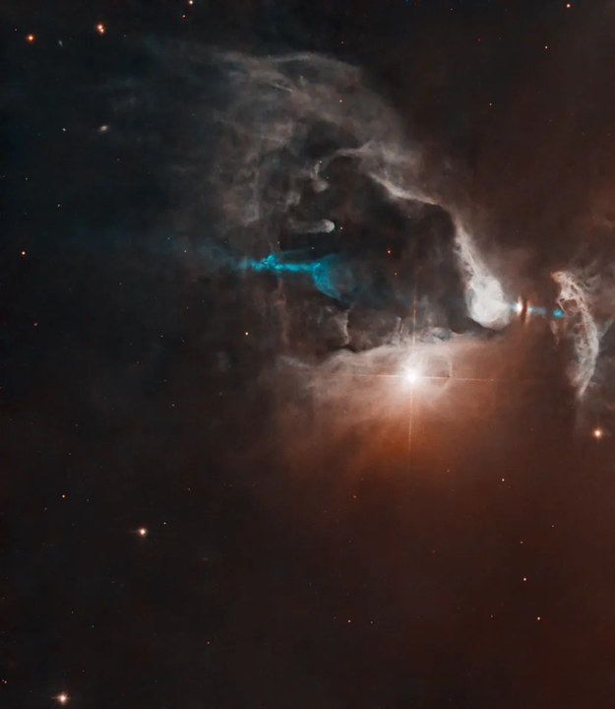
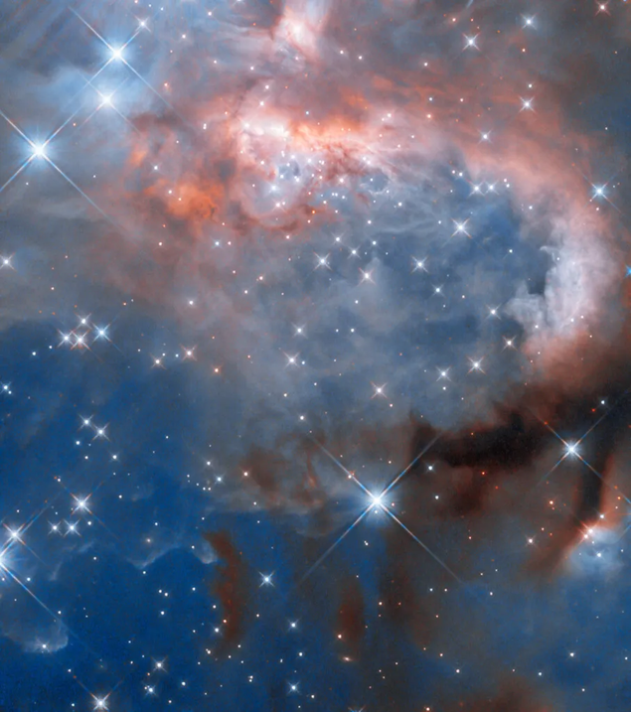
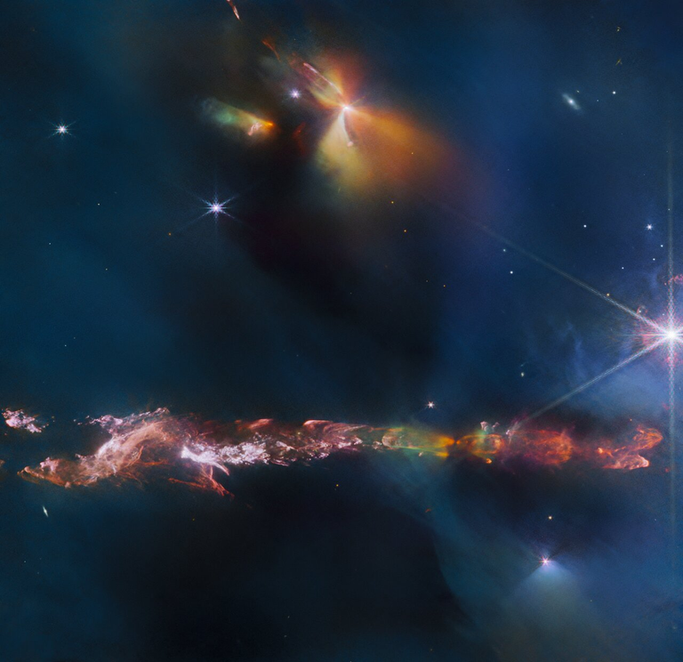
Žvaigždėdara
  Didėjant masei debesis stipriau traukia aplinkines daleles, kaista, greičiau sukasi.
  Susiformuoja diskas, o jo centre – prožvaigždė.
  Pvz.: V883 Orionis

Slide 5
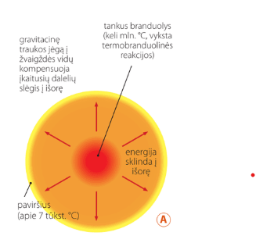
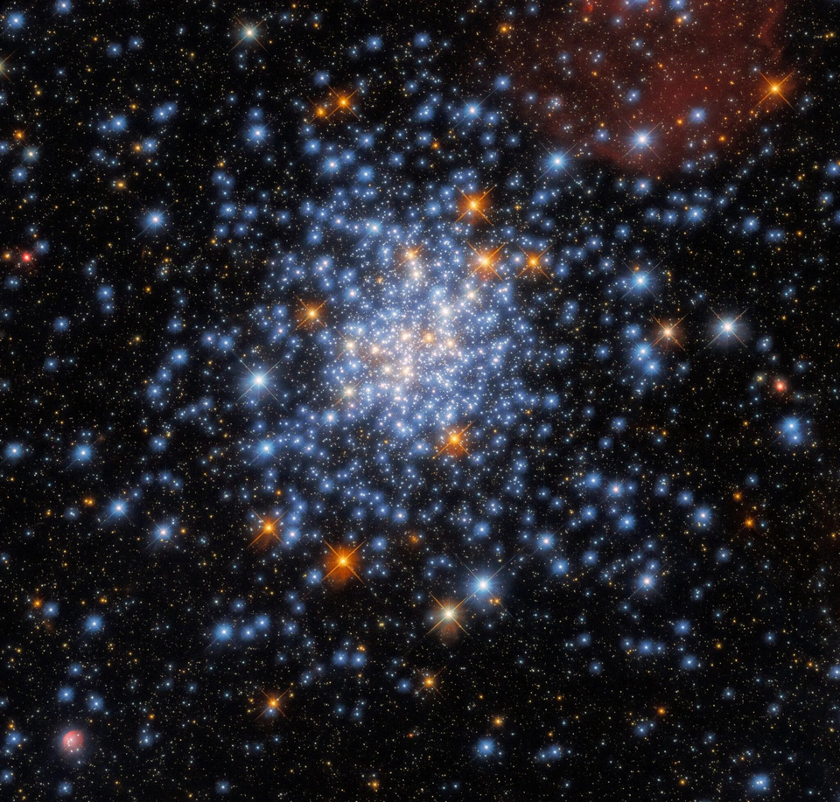



Pagrindinė eiga
Žvaigždės centre – aukšta temperatūra, todėl prasideda termobranduolinės reakcijos.
Jose H virsta He ir dėl susidariusios energijos išsiskiria žvaigždžių šviesa ir energija.
  – ryškesnė, karštesnė, trumpiau gyvena
  – blyškesnė, šaltesnė, ilgiau gyvena

Slide 6
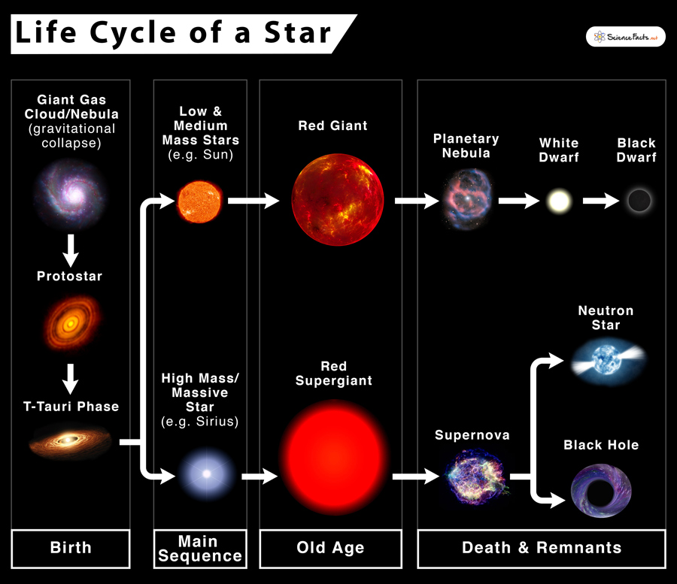
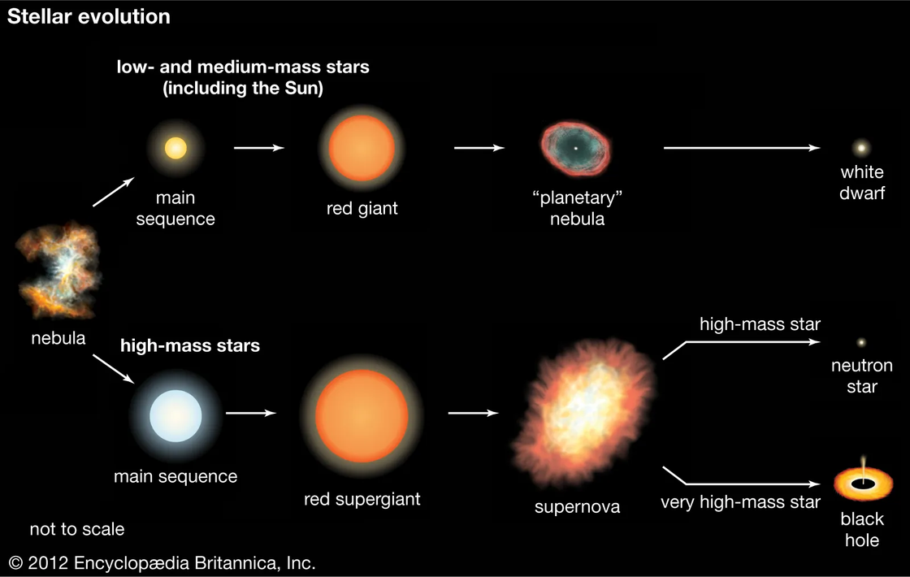

TOLESNĖ MAŽŲ IR VIDUTINIŲ ŽVAIGŽDŽIŲ EVOLIUCIJA

Slide 7
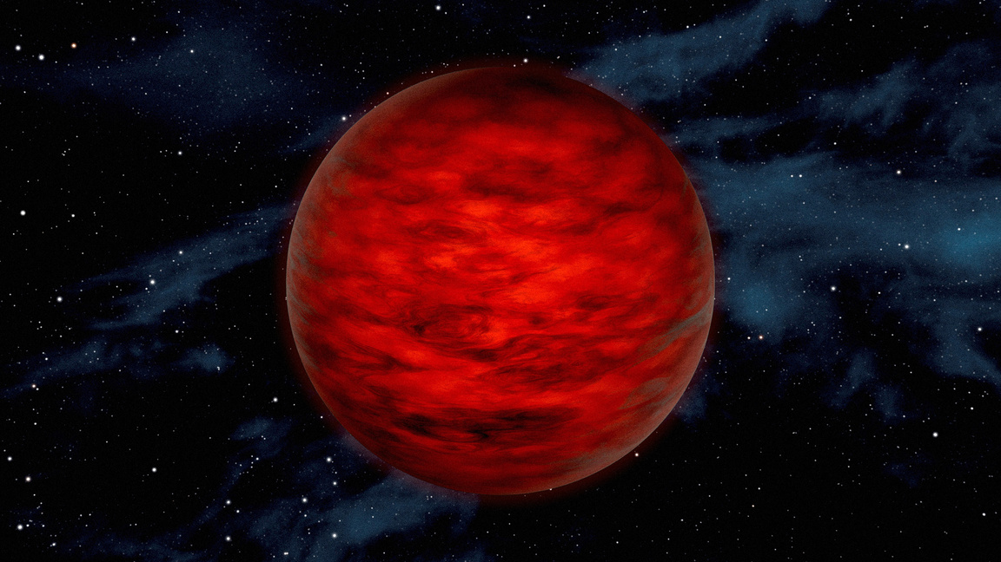
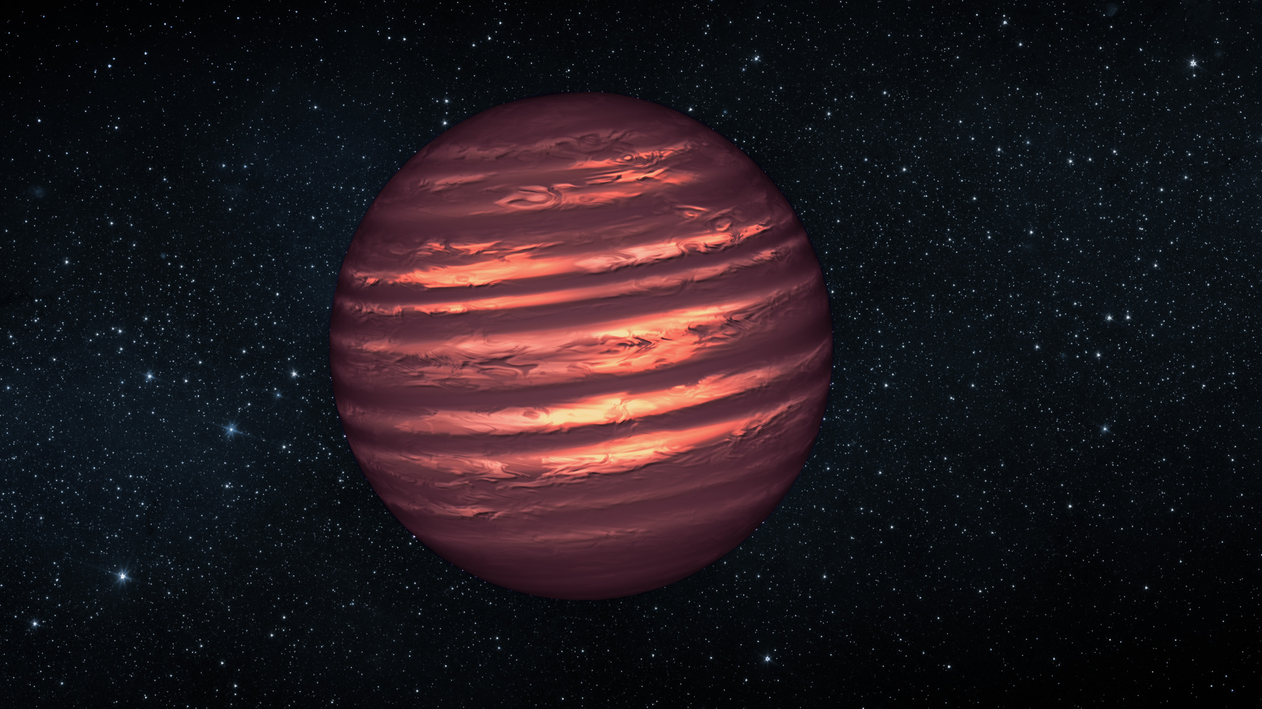
1. Žvaigždžių liekanos
  Rudoji nykštukė - mažas kosminis objektas, kuris yra per mažas, kad jame vyktų branduolinės reakcijos (Ribinė masė, reakcijoms vykti yra 80 Jupiterio masių, o rudųjų nykštukių masės vidurkis yra apie 13 Jupiterio masių).

Slide 8
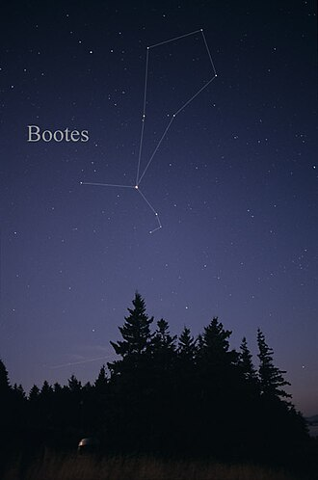
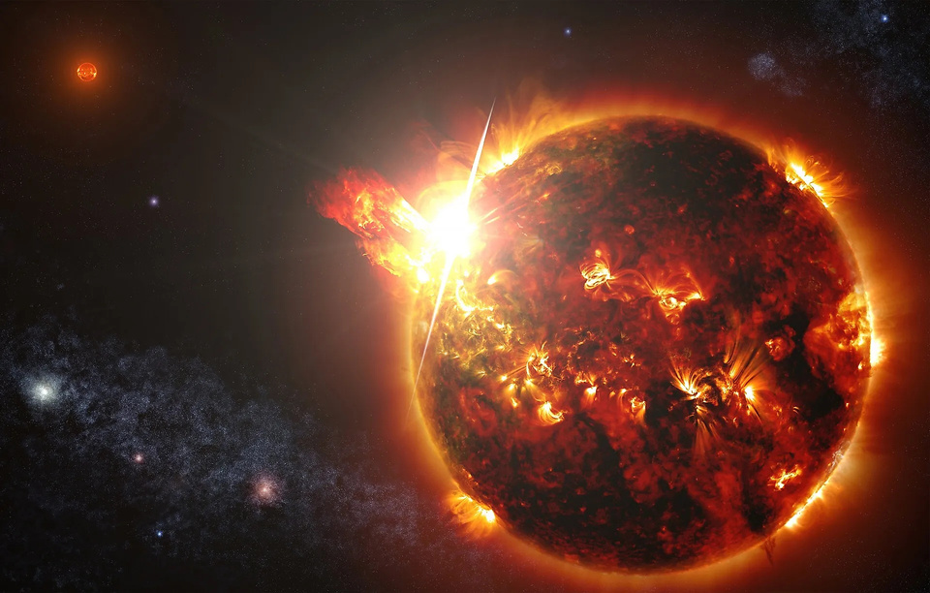
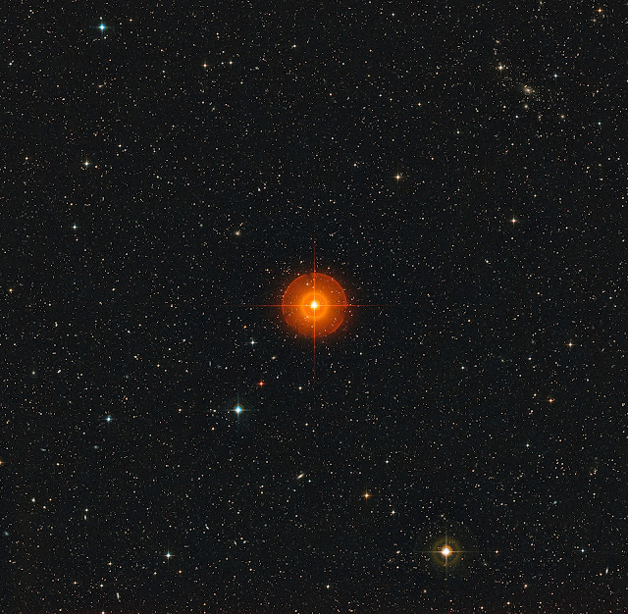
2.1 Senos žvaigždės
  Sunaudojusios savo H jos išsipučia ir virsta raudonosiomis milžinėmis.
  Žvaigždžių branduolys dėl gravitacijos susitraukia, o išoriniai sluoksniai dėl dabar ten prasidėjusios H sintezės plečiasi.
  Žvaigždės paviršius atvėsta – ji tampa raudona.
Raudonoji milžinė – Saulės masės žvaigždės evoliucijos etapas, kai žvaigždės spindulys padidėja iki 50 kartų.

Slide 9
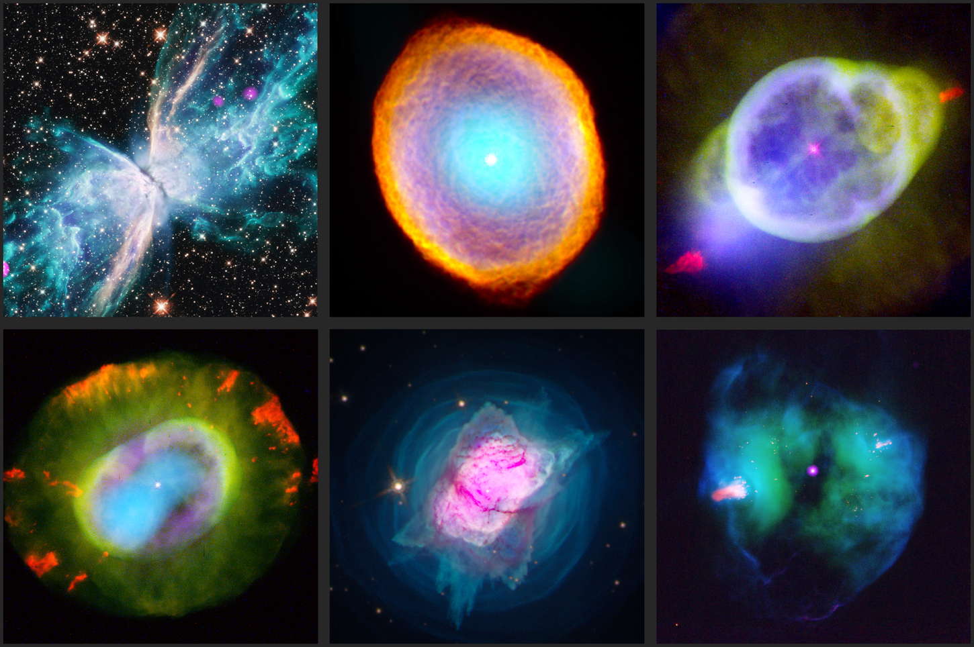
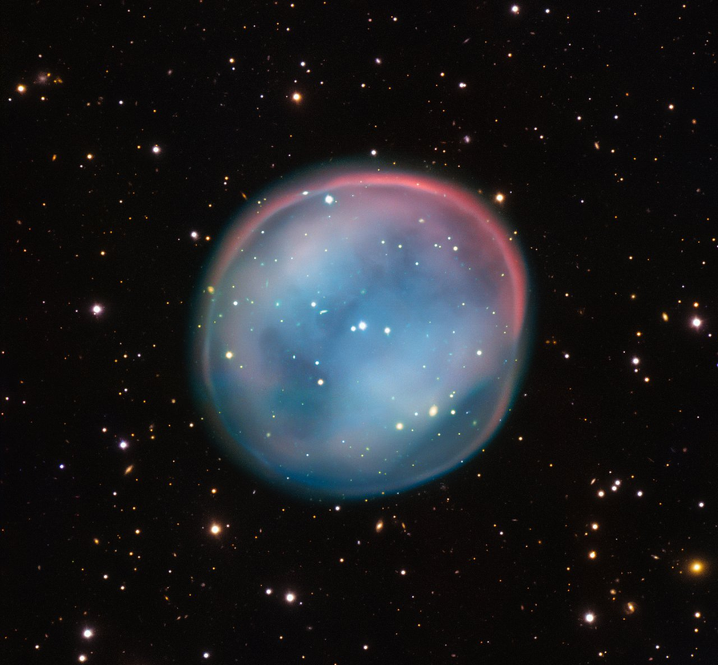
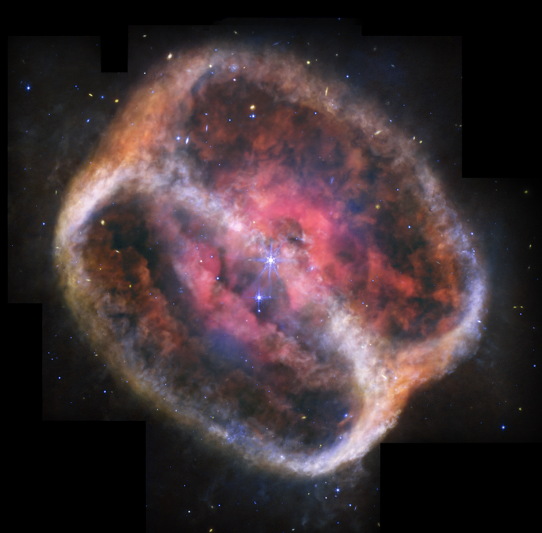
2.2 Žvaigždžių mirtis
  Žvaigždės išoriniai sluoksniai nutolsta nuo branduolio ir nebėra tvirtai laikomi jos gravitacijos.
  Dėl to jie atsiskiria ir pasklinda į aplinką, sudarant planetų ūkus.
  Šiuos dujų sluoksnius apšviečia karštas likęs branduolys.
Planetiškas ūkas – nuo žvaigždės atsiskyrę jos išoriniai sluoksniai (švytinčios dujos ir dulkės).

Slide 10
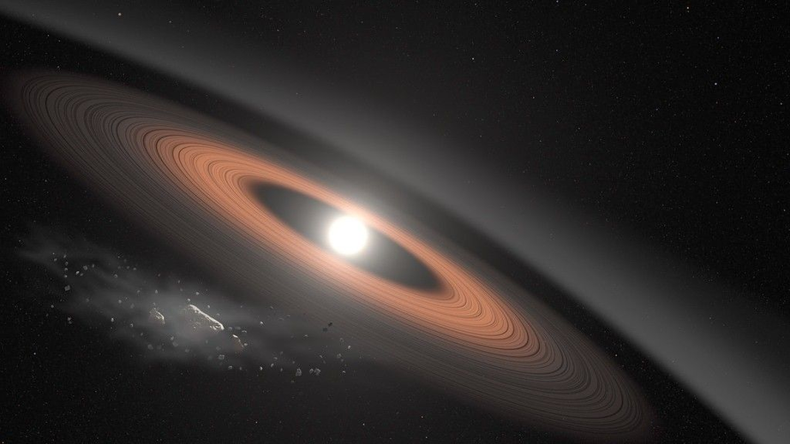
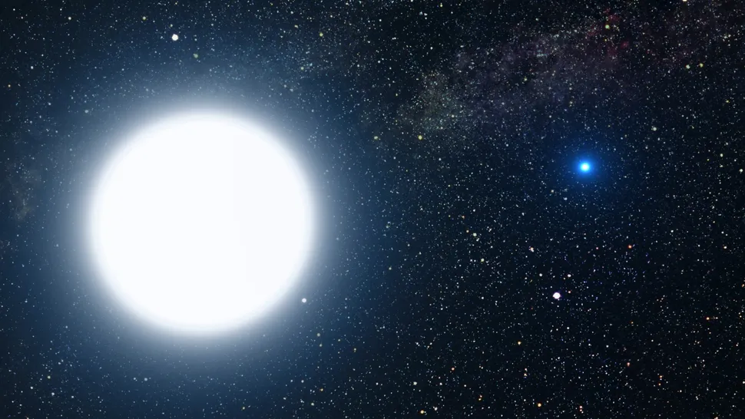
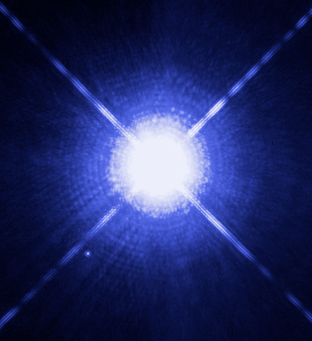
2.3 Žvaigždžių liekanos
  Likęs branduolys išlieka stabilus ir nesprogsta.
  Jis yra nedidelis, tankus, karštas, šviečiantis.
  Šios žvaigždės liekanos vadinamos baltąja nykštuke.
  Pvz.: Sirijaus B
Baltoji nykštukė – Saulės masės žvaigždės evoliucijos etapas, kai žvaigždės susitraukia.

Slide 11
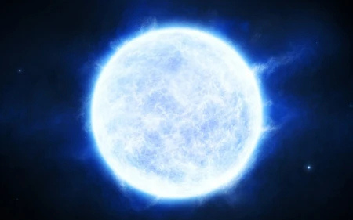
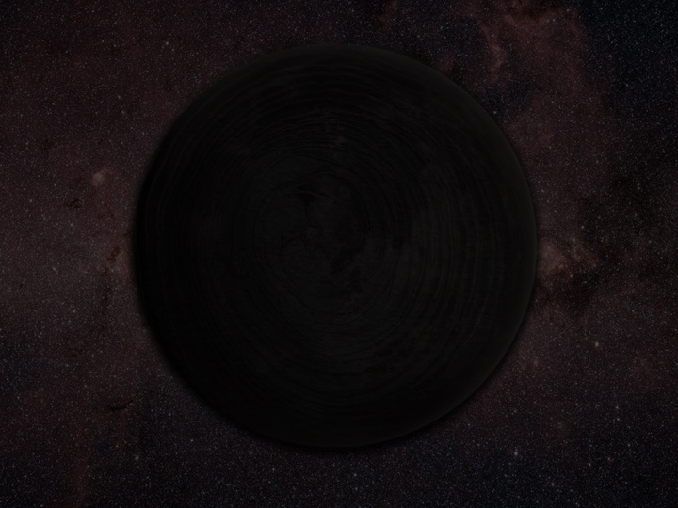
2.4 Žvaigždžių liekanos
  Baltoji nykštukė neišskiria branduolinės energijos, todėl pradeda vėsti.
  Šviesa blėsta, temperatūra krenta, energija išsisklaido į aplinką iki kol nykštukė nebešviečia ir tampa – juodąja nykštuke.

Slide 12
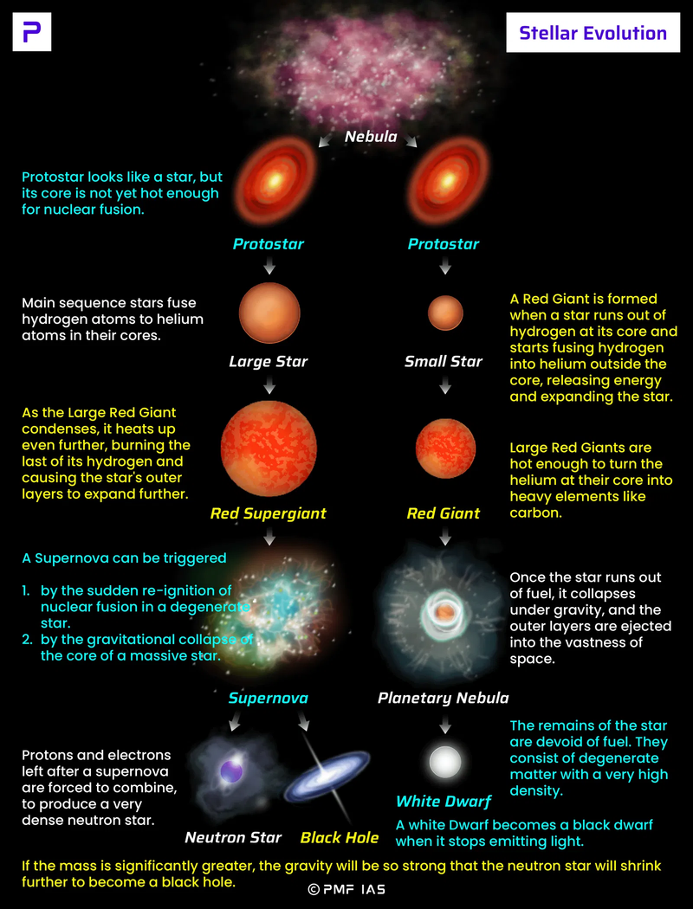
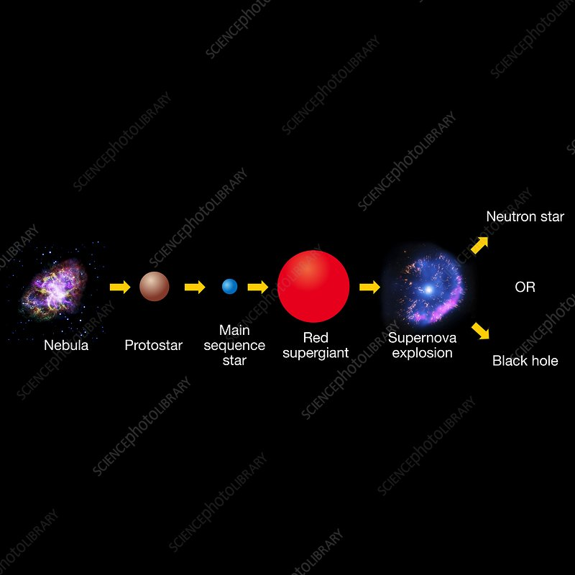
TOLESNĖ DIDELIŲ ŽVAIGŽDŽIŲ EVOLIUCIJA

Slide 13
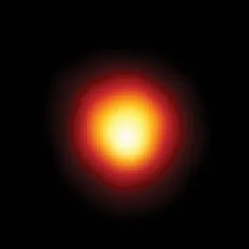
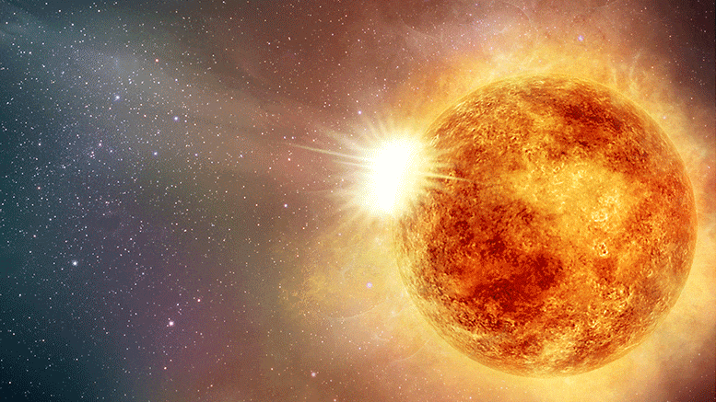
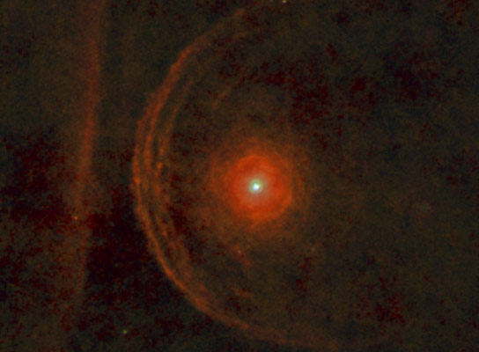
3.1 Senos žvaigždės
  Sunaudojus H, centre prasideda He ir sunkesnių elementų sintezė.
  Branduolys kaista ir tankėja.
  Sukurtas slėgis išpučia išorinius sluoksnius.
  Žvaigždė labai išsiplečia, paviršius atvėsta ir raudonuoja.
  Taip susiformuoja raudonoji supermilžinė.
Raudonoji supermilžinė – masyvios žvaigždės evoliucijos etapas, kai žvaigždės spindulys būna vidutiniškai 500 kartų didesnis už saulės skersmenį.
Betelgeizė

Slide 14
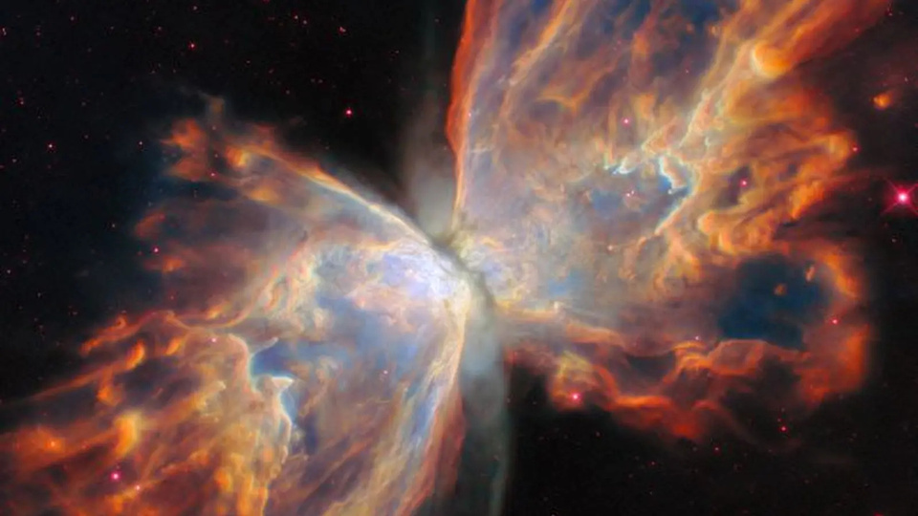
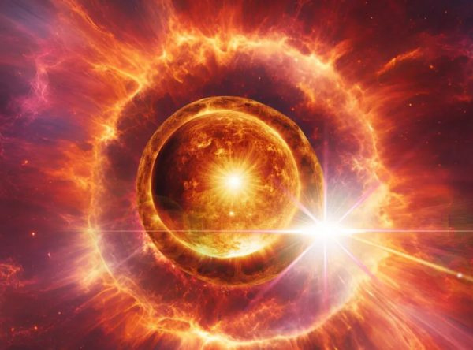
3.2 Žvaigždžių mirtis
  Kai branduolinių reakcijų slėgis susilpnėja, gravitacija tampa stipresnė.
  Branduolys tampa nestabilus ir įvyksta supernovos sprogimas.
  Jis sukuria smūginę bangą, kuri trenkia į išorinius sluoksnius.
  Jie greitai pasklinda į aplinką ir sudaro supernovos liekanas.
Supernova – sprogstanti raudonoji supermilžinė.

Slide 15
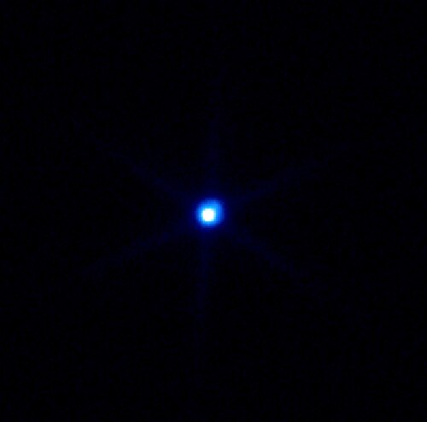
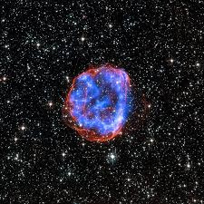
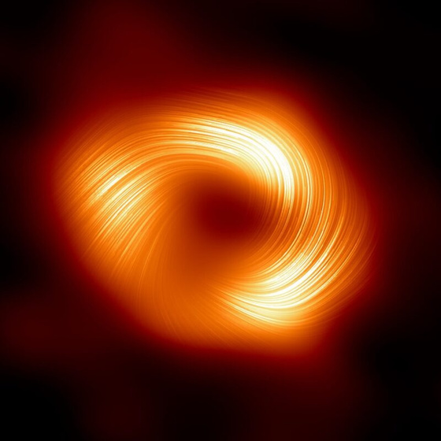
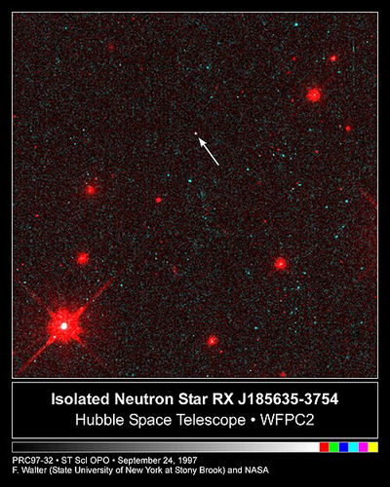
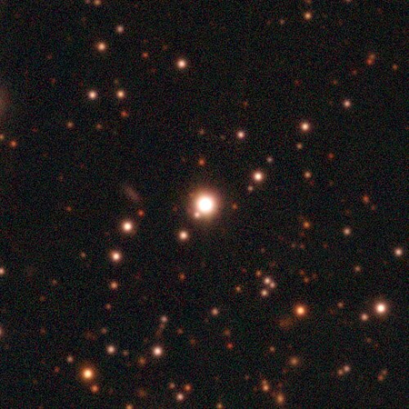
3.3 Žvaigždžių liekanos
Branduolys mažesnis nei 40 Saulės masių:
Susiformuoja labai tankus, mažas, bet stabilus branduolys– neutroninė žvaigždė.
Pvz.: RX J1856.5−3754
Branduolys didesnis nei 40 Saulės masių:
Susitaukia į tašką kurio gravitacija yra tokia stipri, kad iš ten negali ištrūkti šviesa – juodoji skylė.
Pvz.:Gaia BH1

Slide 16
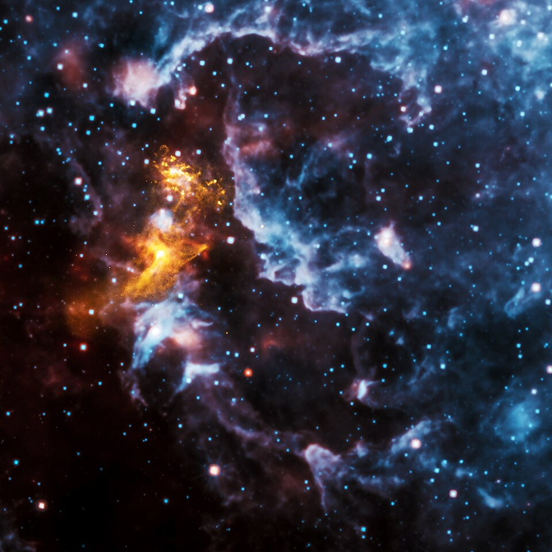
3.4 Žvaigždžių liekanos
  Neutroninė žvaigždė turi labai stiprų magnetinį lauką su dviem poliais.
  Per magnetinius polius sklinda energija: radijo bangos, rentgeno ar gama spinduliai.
  Kadangi neutroninė žvaigždė greitai sukasi, spinduliai periodiškai nukreipiami Žemės link.
  Tai matome kaip pulsarą.

Slide 17
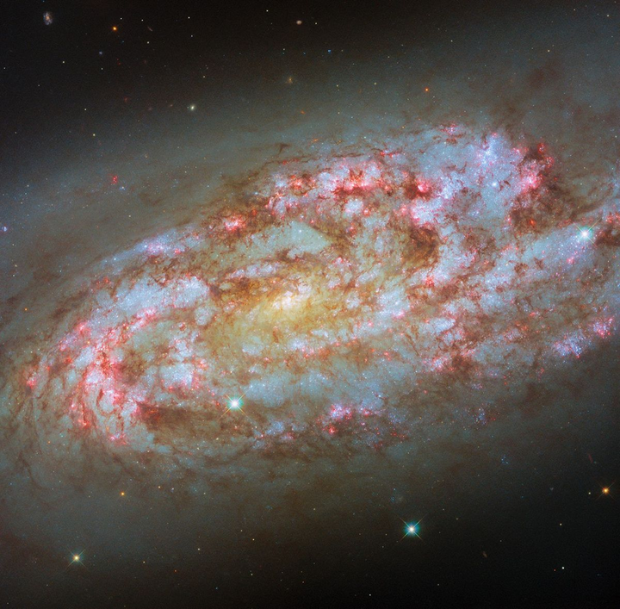
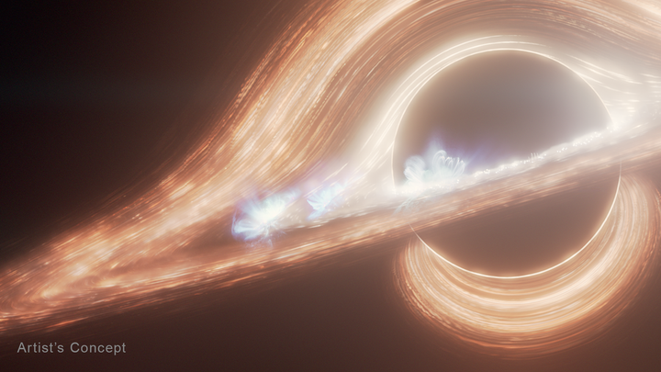
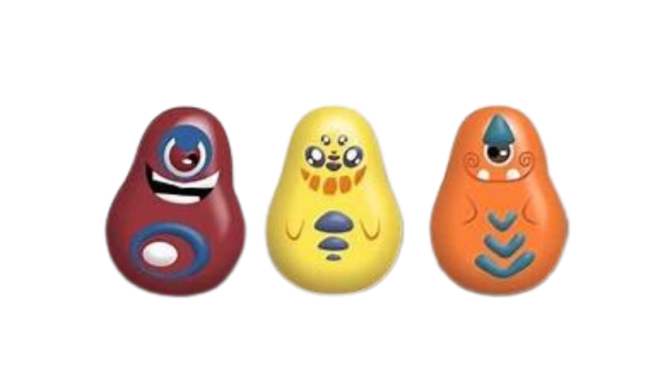
Na o dabar, patikrinkime jūsų žinias!

Slide 18
VIKTORINA
Kas yra Planetiškas ūkas?
A) Rūkas.
B) Taškas, kurio centre gravitacija tokia stipri, kad iš ten negali ištrūkti šviesa.
C) Saulės masės žvaigždės evoliucijos etapas, kai žvaigždės spindulys padidėja iki 50 kartų.
D) Nuo žvaigždės atsiskyrę jos išoriniai sluoksniai (švytinčios dujos ir dulkės).

Slide 19
VIKTORINA
Kas yra Planetiškas ūkas?
A) Rūkas.
B) Taškas, kurio centre gravitacija tokia stipri, kad iš ten negali ištrūkti šviesa.
C) Saulės masės žvaigždės evoliucijos etapas, kai žvaigždės spindulys padidėja iki 50 kartų.
D) Nuo žvaigždės atsiskyrę jos išoriniai sluoksniai (švytinčios dujos ir dulkės).

Slide 20
VIKTORINA
2) Kokių būna nykštukių?
A) Raudonųjų, violetinių ir baltųjų.
C) Tokių nėra
B) Baltųjų, juodųjų ir rudųjų.

Slide 21
VIKTORINA
2) Kokių būna nykštukių?
A) Raudonųjų, violetinių ir baltųjų.
C) Tokių nėra
B) Baltųjų, juodųjų ir rudųjų.

Slide 22
VIKTORINA
3) Kas susidaro, jei mirusios žvaigždės branduolys yra DIDESNĖ nei 40 Saulės masių?
A) Didysis sprogimas.
B) Nieko, ji tiesiog išnyksta ir nieko nepalieka.
C) Juodoji skylė.
D) Pulsaras.

Slide 23
VIKTORINA
3) Kas susidaro, jei mirusios žvaigždės branduolys yra DIDESNĖ nei 40 Saulės masių?
A) Didysis sprogimas.
B) Nieko, ji tiesiog išnyksta ir nieko nepalieka.
D) Pulsaras.
C) Juodoji skylė

Slide 24
VIKTORINA
4) Kas susidaro, sprogstant raudonajai milžinei?
A) Saulė.
C) Pulsaras.
D) Ūkas.
B) Supernova.

Slide 25
VIKTORINA
4) Kas susidaro, sprogstant raudonajai milžinei?
A) Saulė.
C) Pulsaras.
D) Ūkas.
B) Supernova.

Slide 26
VIKTORINA
5) Kurie iš šių kosminių elementų dar neegzistuoja?
B) Planeta.
C) Raudonoji milžinė.
D) Rudoji nykštukė
A) Juodoji nykštukė.

Slide 27
VIKTORINA
5) Kurie iš šių kosminių elementų dar neegzistuoja?
B) Planeta.
C) Raudonoji milžinė.
D) Rudoji nykštukė
A) Juodoji nykštukė.

Slide 28

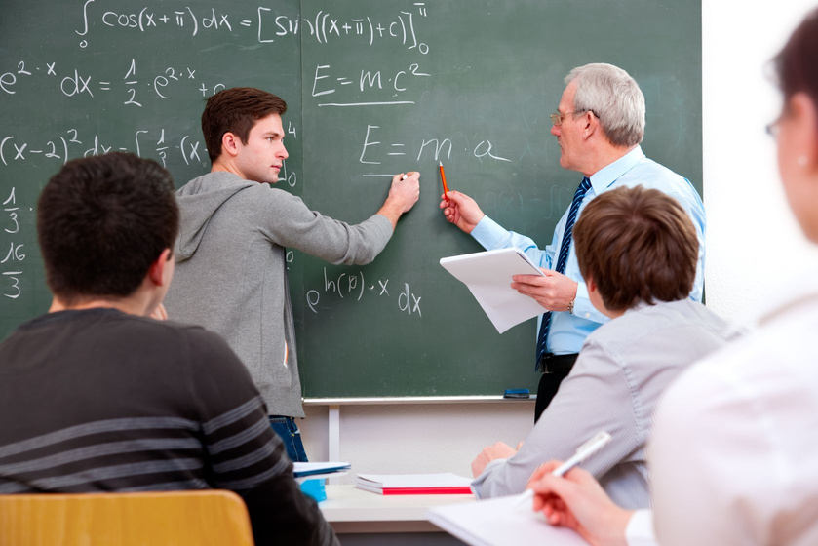
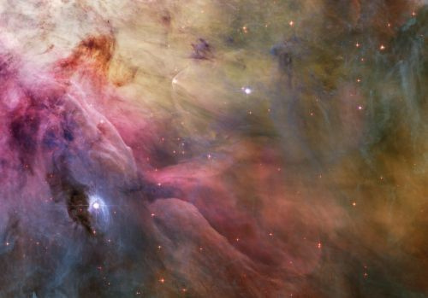
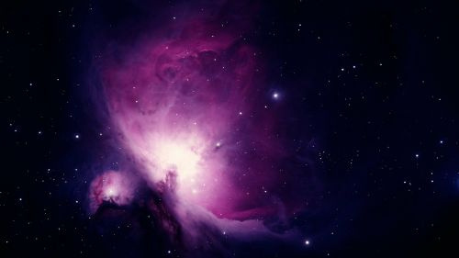
UŽDAVINYS
Pamoka trunka 45 minutes. Planetinis ūkas plečiasi apie 20km/s greičiu. Kiek kilometrų išsiplės planetinis ūkas per vieną pamoką?

Slide 29
SPRENDIMAS
t = 45 min
v = 20 km/s
s = ?
s = v·t
t = 45 min · 60 s/min = 2700 s
s = 20 km/s · 2700 s = 54 000 km
Ats.: Per vieną pamoką planetinis ūkas išsiplėstų net 54 000 km arba 54 Mm.
(Įdomus faktas - žemės skersmuo (12 756km) yra net ~4 kartus mažesnis už šį skaičių!)

Slide 30
ŽVAIGŽDŽIŲ EVOLIUCIJOS ETAPAI
Greta Vengraitytė
Ieva Statkevičiūtė
8c
KTU inžinerijos licėjus
2026 m.

